Slide 1
Clase introductoria Bioquímica
Aminoácidos – Proteínas - Enzimas

Slide 2
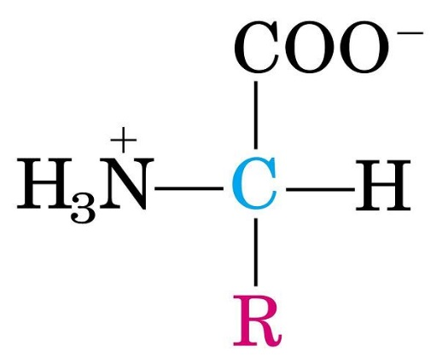
Aminoácidos (Aa)
¿Que son?
Son biomoléculas cuya estructura química está conformada a partir de un C (Carbono) central llamado Carbono “alfa”, al cual se le unirá dos grupos funcionales; el grupo Amina (NH3) y un grupo Carboxilo (COOH) y, también, un átomo de Hidrógeno (H). Además, a una cuarta valencia, llamada cadena lateral.

Slide 3
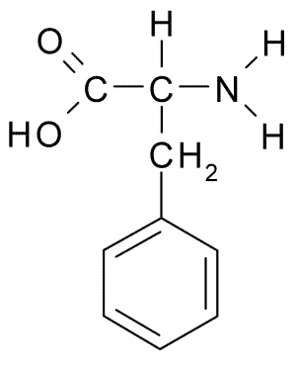
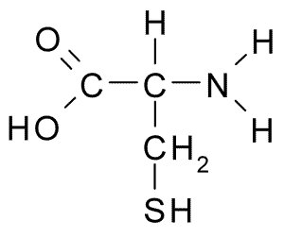
¿Cómo se clasifican?
A partir de su cadena lateral (R) el Aa. adquiere propiedades químicas características. Pudiendo clasificarse en polares, apolares, ácidos, básicos, entre otros.
También podemos clasificarlos según los sintetice o no el organismo humano. Siendo esenciales (Isoleucina, Metionina, Fenilalanina,Triptófano, etc) cuando nuestro cuerpo no los puede sintetizar, y no esenciales (Tirosina, Alanina, Cisteína, Glicina, etc) cuando si lo hace.
Fenilalanina
Cisteína

Slide 4
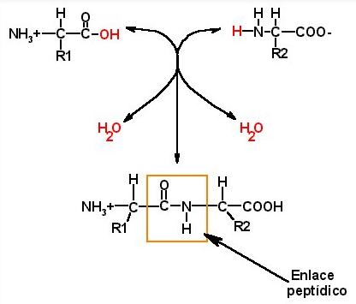
¿Cómo se unen?
Estos Aminoácidos se unen mediante enlaces denominados peptídicos. Esta unión radica en la relación entre el grupo Carboxilo de un Aa. y el grupo Amina de otro.
La unión de 50 o más Aa. forman las proteínas.

Slide 5
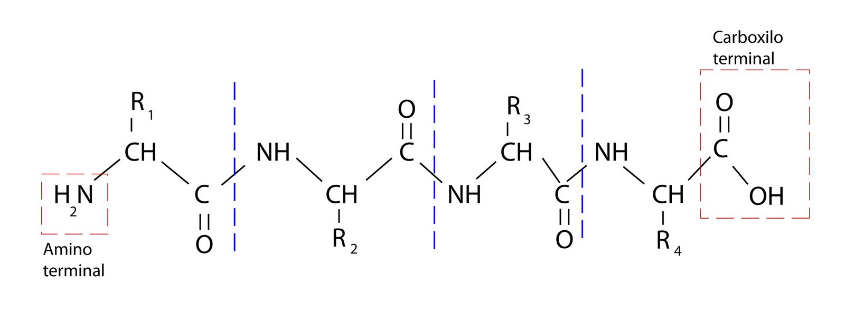
Proteínas
¿Qué son?
Son biomoléculas conformadas a partir de secuencias de Aminoácidos unidos entre sí por enlaces peptídicos. Estas moléculas poseen cuatro niveles estructurales; el primario, secundario, terciario, y cuaternario.

Slide 6
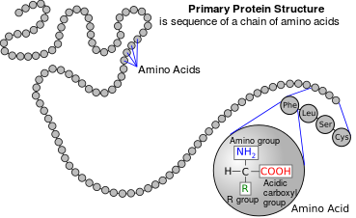
Nivel primario
Es la forma más básica de organización de las proteínas. Esta formado por una secuencia de Aminoácidos y el orden que estos toman por medio de sus enlaces peptídicos.

Slide 7
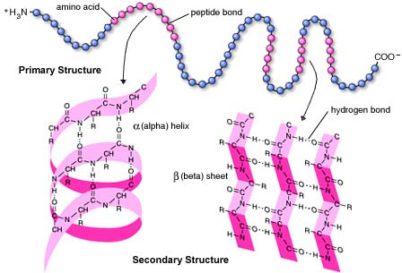
Nivel secundario
Es la orientación que toma la cadena polipeptídica, pudiéndose plegar de dos maneras: en Hélice “alfa” donde el eje central se pliega hacia la derecha. El grupo carboxilo (CO) de un aminoácido n se une por puente hidrógeno al grupo amino (NH) de otro aminoácido que está tres Aa. mas allá.
Lámina “beta” se da cuando la cadena principal se estira al máximo que permiten sus enlaces covalentes se adopta una configuración espacial denominada cadena beta. Algunas regiones de proteínas adoptan una estructura en zigzag y se asocian entre sí estableciendo uniones mediante enlaces de hidrógeno.

Slide 8
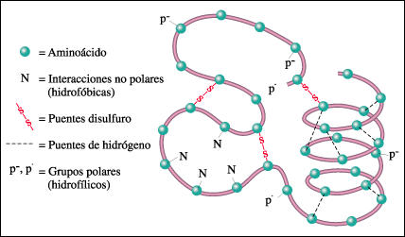
Nivel terciario
Es la arquitectura tridimensional adoptada por la cadena de Aminoácidos al plegarse sobre si misma. Es mantenida por ciertas fuerzas que la estabilizan. Estas fuerzas pueden ser puentes de Hidrógeno, disulfuro, fuerzas de Van der Waals, entre otras.
Estas pueden adoptar dos formas; globulares o fibrilares.
Las primeras son hidrosolubles y como su nombre lo indica tiene forma ovoidea. Las segundas son normalmente hidrofóbicas y mantienen una forma mas longitudinal.

Slide 9
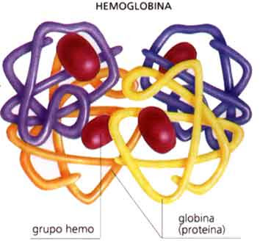
Nivel cuaternario
El nivel cuaternario se forma cuando existe una unión entre dos o más proteínas formando un oligómero, estructura de gran peso molecular.
En este nivel estructural también actúan diferentes fuerzas para estabilizar la molécula, como las mencionadas en las estructuras terciarias.
Un ejemplo de esto es la Hemoglobina, una proteína de estructura cuaternaria, que consta de cuatro subunidades.

Slide 10
Funciones de las proteínas
Poseen diversas funciones: Estructurales, transportadoras, inmunológicas, receptoras y catalíticas, entre otras.
¿Qué es una función catalítica?
Se puede definir como la capacidad de acelerar una reacción química. Las encargadas de esto son las Enzimas: compuesto químico usualmente de origen proteico que tienen la capacidad de catalizar las reacciones químicas.

Slide 11
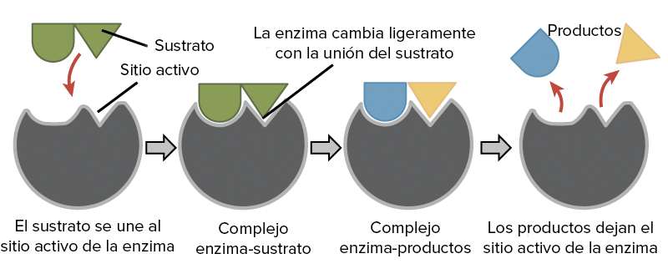
Enzimas
¿Cómo funcionan?
Estas poseen en su estructura lo que se denomina sitio activo, el cual se puede definir como el lugar de la molécula en donde se le unirá un sustrato al cual catalizará. Una vez catalizado el sustrato pasa a convertirse en producto. Una vez formado el producto, este abandona el sitio activo dejándolo libre para que otro sustrato se pueda unir.

Slide 12
Síntesis de Proteínas
¿Qué es?
Es el proceso anabólico mediante el cual se sintetizan las proteínas. Consta de dos etapas: la “Transcripción” y la “Traducción”.
La transcripción consiste en replicar una hebra del ADN que esta dentro del núcleo de la célula y convertirlo en ARN, el cual se llamara ARNm (mensajero)
La traducción se da cuando el ARNm llega al ribosoma para ser codificado y asi formar la cadena de polipéptidos. El ARNm, una vez en el ribosoma, se une a otro tipo de ARN, el ARNt (transferencia). Este último es el que trae los Aminoácidos (unidades básicas de las proteínas) hacia el ribosoma para sintetizar las proteínas.

Slide 13
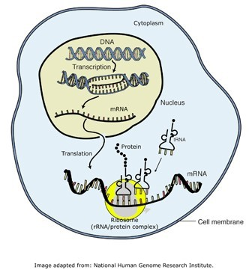
Ilustración síntesis de proteínas

